Slide 1
Le monnayeur automatique
Nils AYMONIN – Clément De Wash
Rafael Doyette – Manech Salzard
PROJET de BAC STI2D SIN 2023
LYCEE LORITZ NANCY

Slide 2
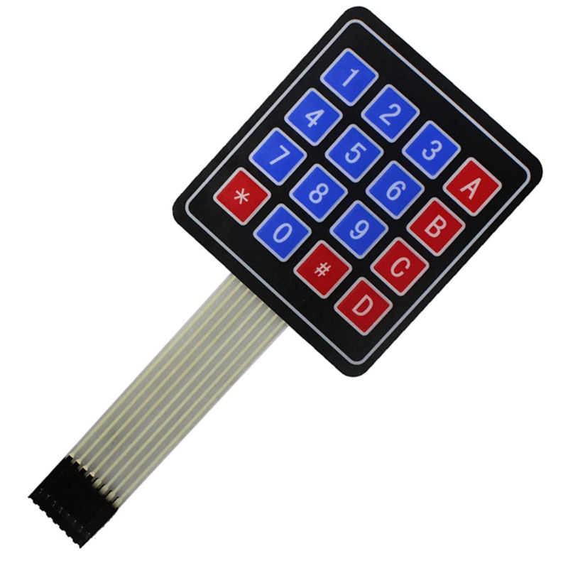
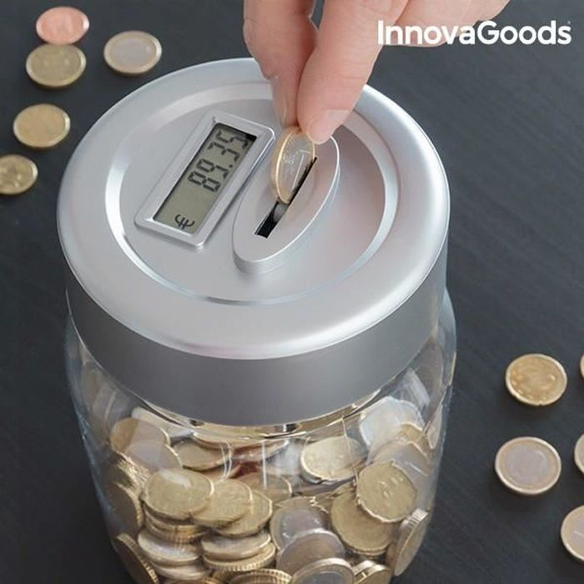
Avant Propos :
Nous avons choisi pour projet: une tirelire
automatisée qui servirait dans un usage
personnel.
Elle permettrait de:
Compter l’argent qu’on lui entre.
Sortir une somme à la demande de l’utilisateur.
Comptabiliser la somme disponible à l’intérieur et l’afficher.
Assurer la sécurité contre les vols en demandant une authentification de la personne qui désire retirer de l’argent.

Slide 3
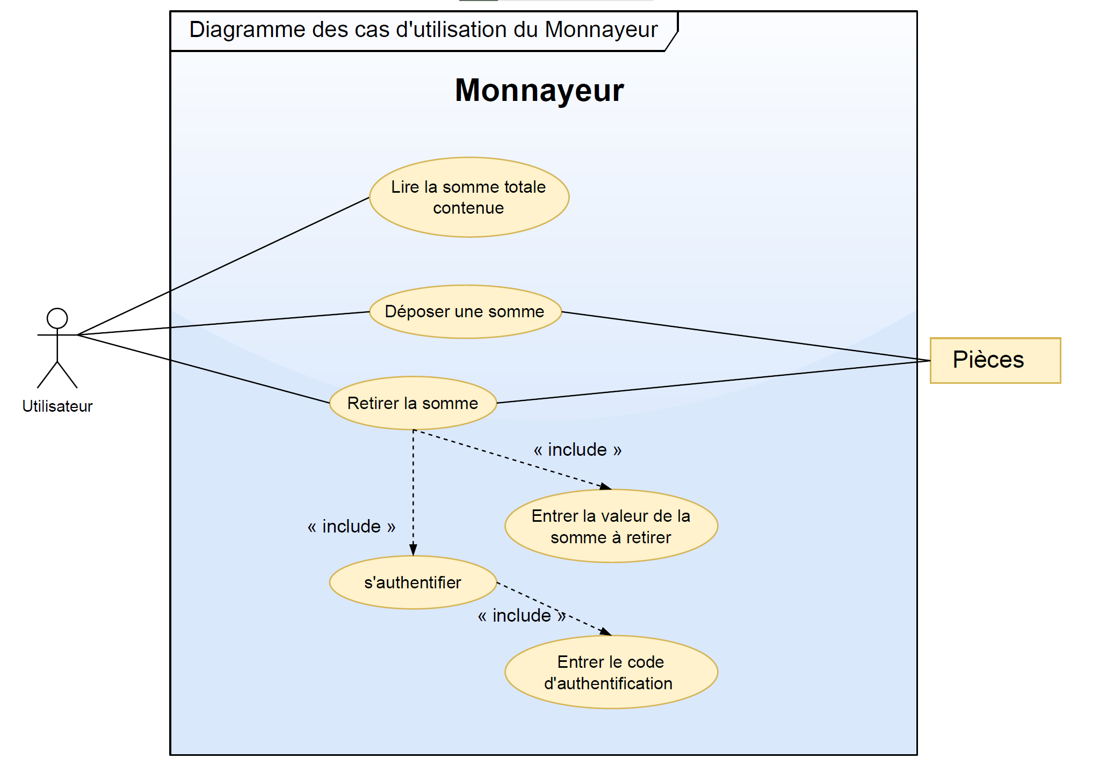

Slide 4
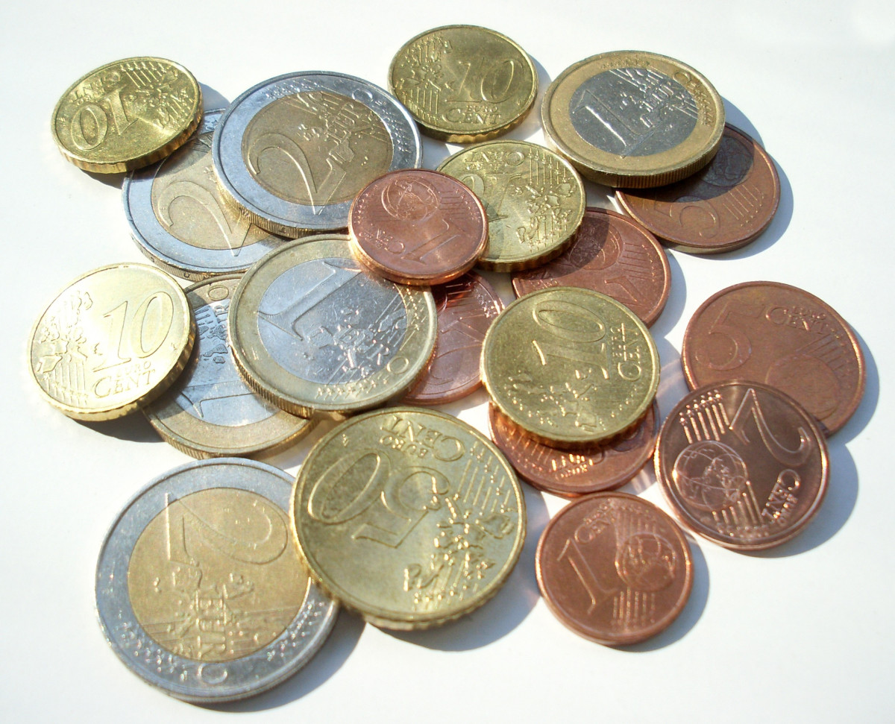
Objectifs :
RÉCOLTER ET TRIER LA MONNAIE :
COMPTABILISER LA VALEUR CONTENUE DANS LE MONNAYEUR :
Notre monnayeur doit être capable de récolter les pièces qu’on lui donnera, et de les trier par valeur.
Notre monnayeur doit être capable de comptabiliser les pièces afin de connaître la valeur contenue dans le monnayeur.
REDISTRIBUER LA MONNAIE À LA DEMANDE:
INTERFACE UTILISATEUR (IHM)
L’utilisateur disposera d’une interface pour connaître la valeur contenue, demander une somme, et s’authentifier avec un code.
Notre monnayeur doit pouvoir redistribuer une valeur sélectionnée par l’utilisateur.

Slide 5
Répartition :
Découpage du travail pour les 4 membres du groupe.

Slide 6
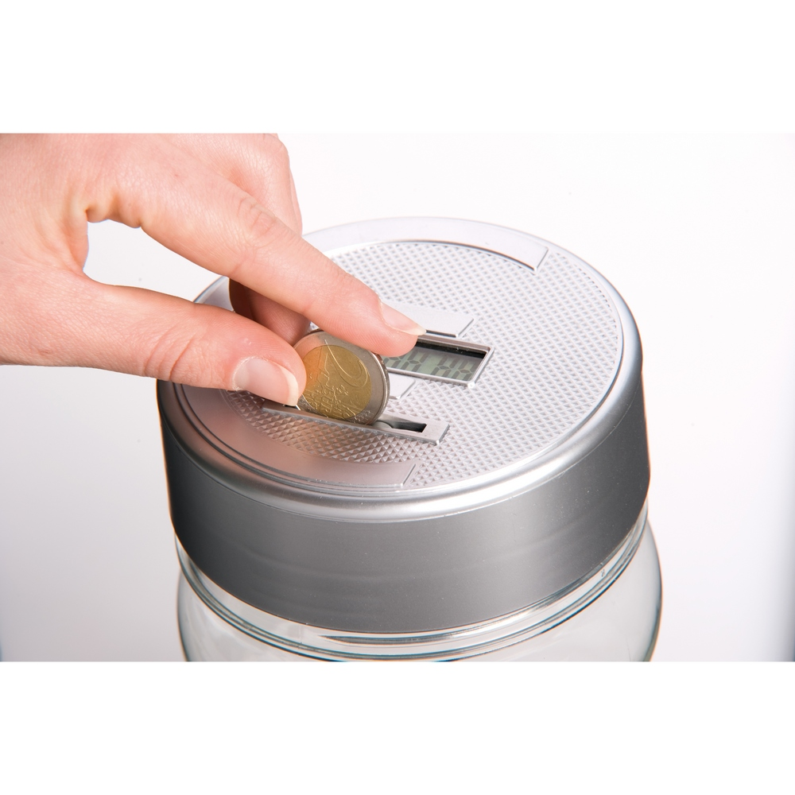
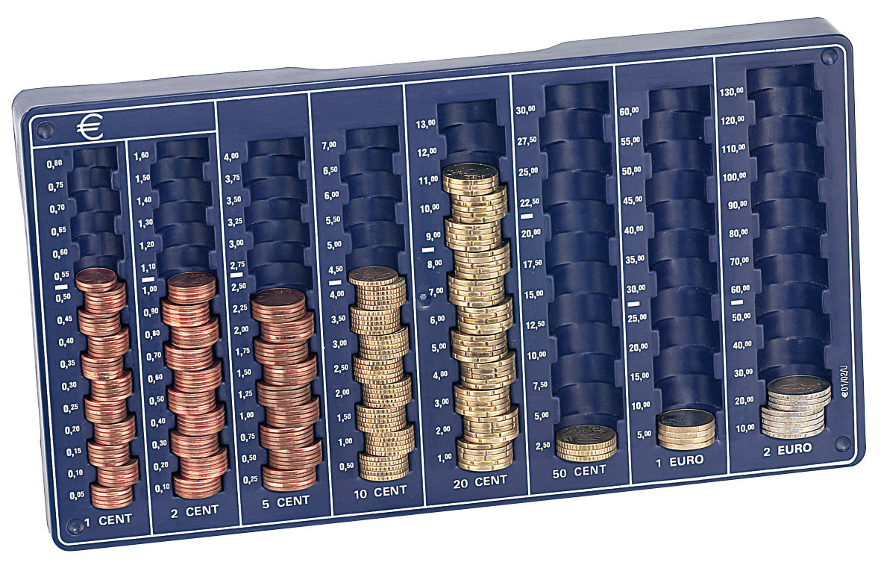
Clément De Wash :
Conception matérielle et prototypage d’une solution de détection automatique des pièces entrantes M et I
Conception logicielle liée à l’entrée des pièces et détermination de la somme entrée et totale I
Modélisation des colonnes de rangement M

Slide 7
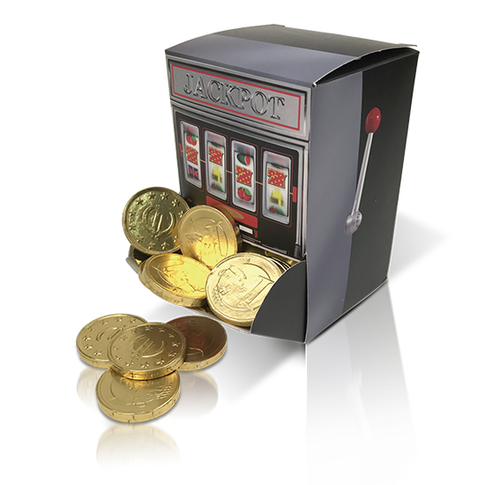
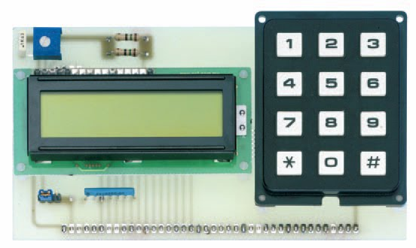
Rafael Doyette :
Conception matérielle et prototypage d’une solution permettant la sortie des pièces M et I
Conception logicielle liée à la sortie des pièces en fonction de la somme demandée et détermination de la somme restante I

Slide 8
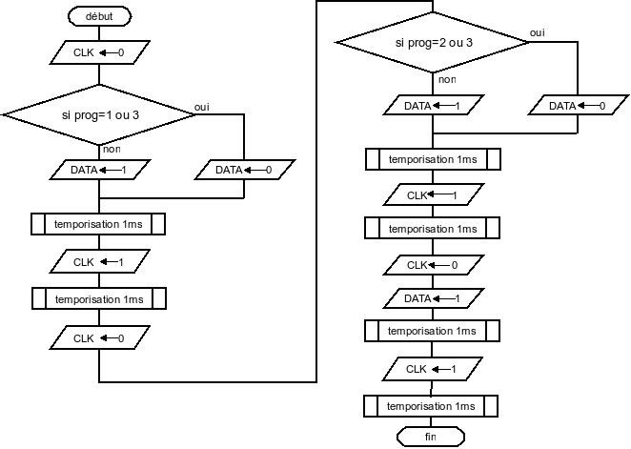
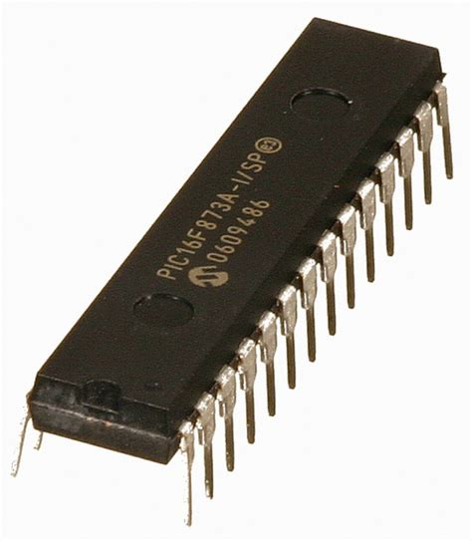
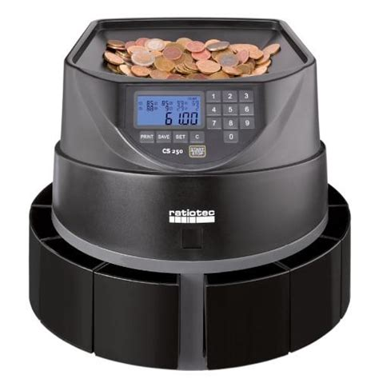
Nils Aymonin :
Conception et prototypage du monnayeur à l’aide d’une carte à base de microcontrôleur (programme principal) I
Conception et prototypage du monnayeur M

Slide 9
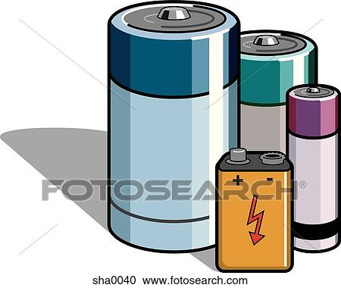
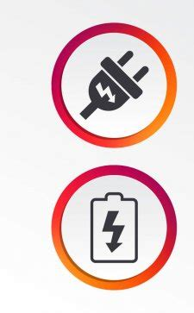

Manech Salzard :
Conception et prototypage de l’alimentation électrique (autonome et sur secteur) du monnayeur E
Conception et prototypage matériel et logiciel du système d’authentification de l’usager (IHM) I

Slide 10
Développement Durable:
- Le projet sera constitué de matériaux issus un maximum de recyclables. - Le choix de l’alimentation se fera suivant son l’impact sur l’environnement. Innovation : - Produit non-existant.
Entrées MEI :
Affichage, clavier, digicode, rendu des pièces : Information
Alimentation : Energie
Assemblage dans un boitier : Matière
Thème sociétal :
Confort : Améliorer le service rendu aux utilisateurs.
Protection : Protéger un environnement vis-à-vis des risques d’intrusions.

